Slide 1
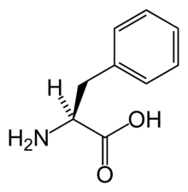
Аминокислоты. Белки

Slide 2
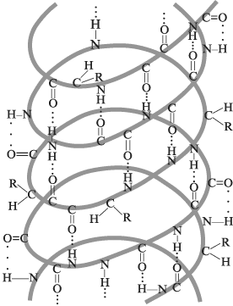
1. Аминокислоты;
2. Номенклатура аминокислот;
3. Изомерия аминокислот;
4. Свойства аминокислот;
5. Получение аминокислот;
6. Белки;
7. Структура белков;
8. Свойства белков;
9. Синтез белков.
Содержание призентации. Слайд№2

Slide 3
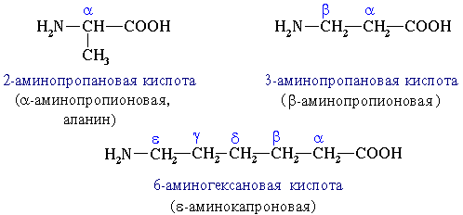
Аминокислоты – органические бифункциональные соединения, в состав которых входят карбоксильные группы –СООН и аминогруппы -NH₂.
Это замещенные карбоновые кислоты, в молекулах которых один или несколько атомов водорода углеводородного радикала заменены аминогруппами.
Простейший представитель – аминоуксусная кислота H₂N-CH₂-COOH (глицин)
Аминокислоты классифицируют по двум структурным признакам.
1. В зависимости от взаимного расположения амино- и карбоксильной групп аминокислоты подразделяют на α, β, γ и т. д.
2. По характеру углеводородного радикала различают алифатические (жирные) и ароматические аминокислоты. Приведенные выше аминокислоты относятся к жирному ряду. Примером ароматической аминокислоты может служить пара-аминобензойная кислота:
Аминокислоты. Слайд№3

Slide 4
По систематической номенклатуре названия аминокислот образуются из названий соответствующих кислот прибавлением приставки амино и указанием места расположения аминогруппы по отношению к карбоксильной группе.
Например:
Часто используется также другой способ построения названий аминокислот, согласно которому к тривиальному названию карбоновой кислоты добавляется приставка амино с указанием положения аминогруппы буквой греческого алфавита. Пример:
Для a-аминокислот, которые играют исключительно важную роль в процессах жизнедеятельности животных и растений, применяются тривиальные названия.
Некоторые важнейшие a-аминокислоты общей формулы
Если в молекуле аминокислоты содержится две аминогруппы, то в ее названии используется приставка диамино, три группы NH₂ – триамино и т.д.
Пример:
Аминокислота | Сокращенное обозначение | -R
Глицин | Gly | -Н
Аланин | Ala | -CH₃
Фенилаланин | Phe | -CH₂-C₆H₅
Валин | Val | -СH(CH₃)₂
Лейцин | Leu | -CH₂-CH(CH₃)₂
Серин | Ser | -CH₂OH
Наличие двух или трех карбоксильных групп отражается в названии суффиксом –диовая или -триовая кислота:
Номенклатура аминокислот. Слайд№4

Slide 5
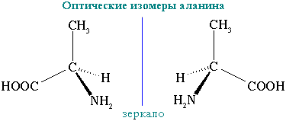
1. Изомерия углеродного скелета
2. Изомерия положения функциональных групп
3. Оптическая изомерия
Все a-аминокислоты, кроме глицина H₂N-CH₂-COOH, содержат асимметрический атом углерода (a-атом) и могут существовать в виде оптических изомеров (зеркальных антиподов).
Оптическая изомерия природных a -аминокислот играет важную роль в процессах биосинтеза белка.
Изомерия аминокислот. Слайд№5

Slide 6
Физические свойства. Аминокислоты – твердые кристаллические вещества с высокой т.пл., при плавлении разлагаются. Хорошо растворимы в воде, водные растворы электропроводны. Эти свойства объясняются тем, что молекулы аминокислот существуют в виде внутренних солей, которые образуются за счет переноса протона от карбоксила к аминогруппе.
Химические свойства. Аминокислоты проявляют свойства оснований за счет аминогруппы и свойства кислот за счет карбоксильной группы, т.е. являются амфотерными соединениями. Подобно аминам, они реагируют с кислотами с образованием солей аммония:
H₂N–CH₂–COOH + HCl -> Cl⁻ [H₃N–CH₂–COOH]⁺
Как карбоновые кислоты они образуют функциональные производные:
а) соли
H₂N–CH₂–COOH + NaOH -> H₂N–CH₂–COO⁻ Na⁺ + H₂O
б) сложные эфиры
Кроме того, возможно взаимодействие амино- и карбоксильной групп как внутри одной молекулы (внутримолекулярная реакция), так и принадлежащих разным молекулам (межмолекулярная реакция).
Межмолекулярное взаимодействие a-аминокислот приводит к образованию пептидов. При взаимодействии двух a-аминокислот образуется дипептид.
Межмолекулярное взаимодействие трех a-аминокислот приводит к образованию трипептида и т.д.
Фрагменты молекул аминокислот, образующие пептидную цепь, называются аминокислотными остатками, а связь CO–NH - пептидной связью.
Свойства аминокислот. Слайд№6

Slide 7
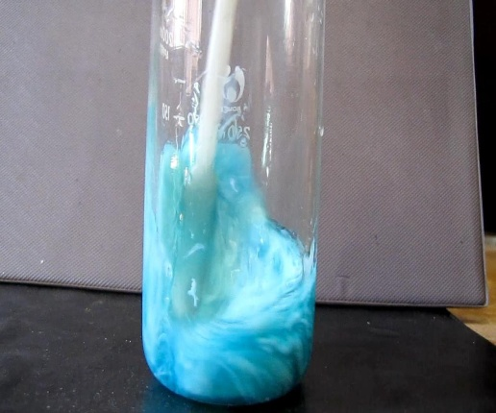
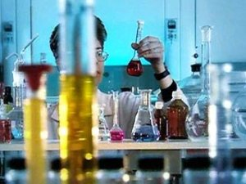
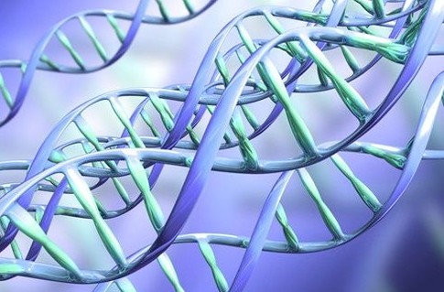
1. Замещение галогена на аминогруппу в соответствующих галогензамещенных кислотах:
2. Присоединение аммиака к a, b-непредельным кислотам с образованием b-аминокислот:
CH₂=CH–COOH + NH₃ -> H₂N–CH₂–CH₂–COOH
Получение аминокислот. Слайд№7

Slide 8
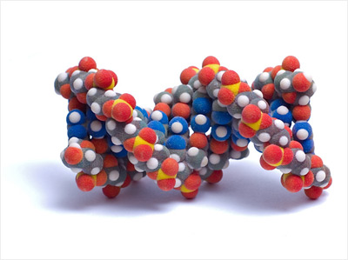
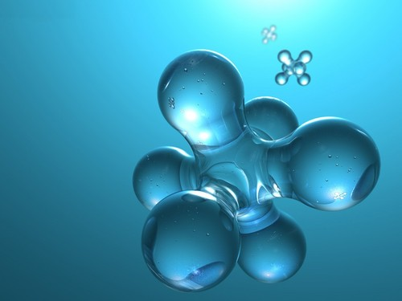
БЕЛКИ— это азотсодержащие высокомолекулярные органические вещества со сложным составом и строением молекул.
Белки входят в состав всех живых организмов, но особо важную роль они играют в животных организмах, которые состоят из тех или иных форм белков (мышцы, покровные ткани, внутренние органы, хрящи, кровь). Растения синтезируют белки (и их составные части a-аминокислоты) из углекислого газа СО₂ и воды Н₂О за счет фотосинтеза, усваивая остальные элементы белков (азот N, фосфор Р, серу S, железо Fe, магний Mg) из растворимых солей, находящихся в почве. Животные организмы в основном получают готовые аминокислоты с пищей и на их базе строят белки своей организма.
В молекулах белков содержатся повторяющиеся амидные связи С(0)—NH, названные пептидными (теория рус­ского биохимика А.Я.Данилевского). Таким образом, белок представляет собой полипептид, содержащий сотни или тысячи аминокислотных звеньев.
Белки. Слайд№8

Slide 9
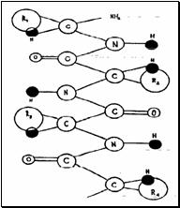
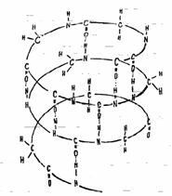
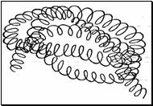
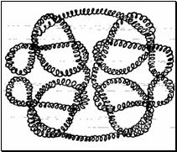
Особый характер белка каждого вида связан не только с длиной, составом и строением входящих в его молекулу полипептидных цепей, но и с тем, как эти цепи ориенти­руются. В структуре любого белка существует несколько степе­ней организации:
1. Первичная структура белка
2. Вторичная структура белка
3. Третичная структура белка
4. Четвертичная структура белка
Структура белков. Слайд№9

Slide 10
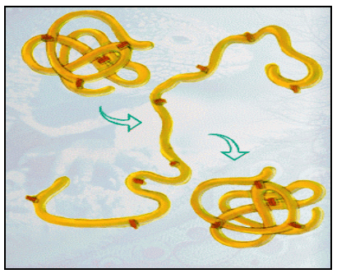
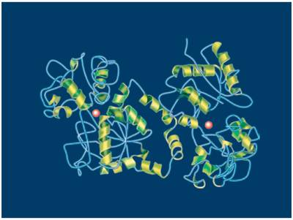
Физические свойства
Белки имеют большую молекулярную массу ( 10⁴—10⁷), многие белки растворимы в воде, но образуют, как правило, коллоидные растворы, из которых выпадают при увеличении концентрации неорганических солей, добавлении солей тяжелых металлов, органических растворителей или при нагревании (денатурация).
Химические свойства
Денатурация — разрушение вторичной и третичной структуры белка.
Качественные реакции на белок: n биуретовая реакция: фиолетовое окрашивание при обработке солями меди в щелочной среде (дают все белки), n ксантопротеиновая реакция: желтое окрашивание при действии концентрированной азотной кислоты, переходящее в оранжевое под действием аммиака (дают не все белки), n выпадение черного осадка (содержащего серу) при добавлении ацетата свинца (II), гидроксида натрия и нагревании.
Гидролиз белков — при нагревании в щелочном или кислом растворе с образованием аминокислот.
Свойства белков. Слайд№10

Slide 11
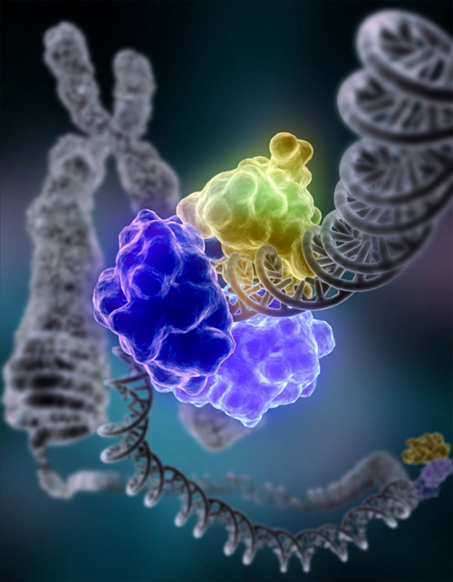
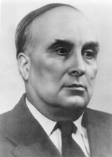
Белок — сложная молекула, и синтез его представляется трудной задачей. В настоящее время разработано много методов прекращения [ГМВ1] a-аминокислот в пептиды и синтезированы простейшие природные белки — инсулин, рибонуклеаза и др. Большая заслуга в создании микробиологической промышленности по производству искусственных пищевых продуктов принадлежит советскому ученому А.Н.Несмеянову.
Александр Николаевич Несмеянов
Синтез белков. Слайд№11

